Slide 1

2-3 履行、解除及终止劳动合同
2-3-2 解除和终止劳动合同
高扬

Slide 2
学习目标
素质目标
能力目标
具有较强的系统分析问题、解决问题能力及逻辑思维能力
知识目标
能够按照法律规定解除劳动关系，维护自身权益
1.掌握劳动合同解除的情形；2.掌握劳动合同终止的情形

Slide 3
情境导入
小明在公司担任市场推广的工作，因个人原因想要辞职，故以邮件的方式提前30天向公司人事部及自己的上级领导发送了辞职信。但公司称暂时不接受小明的辞职，因为小明手中有一个项目，必须等到项目全部完成了方可辞职。然而，这个项目最快也要三个月才能完成，在小明等待了30天后，公司依然拒绝给小明办理离职手续，双方因此僵持不下。那么，法律对此是如何规定的呢？
劳动合同解除的条件有哪些？

Slide 4
兰州交通大学博文学院教师刘伶俐因身患癌症被校方开除，不久病逝。网络遍地抨击兰州交通大学的不道义。校方公开道歉，并对人事处负责人免职处理。这一事件能引起广大网民热议，可能是因为该事触碰了各种社会角色心底的恐慌：广大劳动者担心自己患病后被解除，却没有相应的社会救济保障；众多企业担心不能解除患病员工，对企业造成经济负担。
那么，员工患病，用人单位可否解除劳动关系？相应的医疗期和病假工资又是如何规定的？

Slide 5
在中秋节前，阿里巴巴针对员工发起了一个内网低价在线抢购月饼的活动。有四名阿里安全部的员工利用技术手段作弊，写了脚本程序去“刷”月饼，一共抢到了124盒月饼，虽然没有付款，但最终被公司发现并劝退。

Slide 6
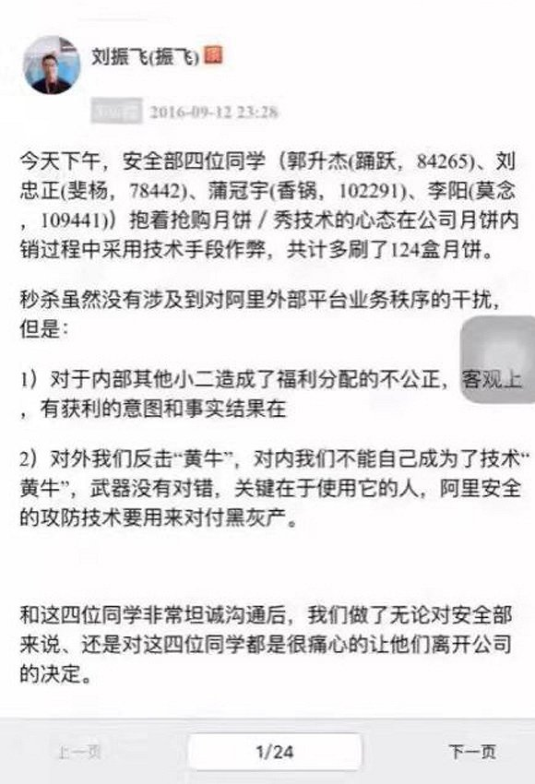

Slide 7
《劳动合同法》第三十九条规定，劳动者严重违反用人单位的规章制度的，用人单位可以解除劳动合同。但在此事中，程序员的行为是否属于严重违反用人单位的规章制度，要看该公司的内部规章制度是如何规定的。
如果对员工违反诚信的行为，明确规定了属于严重违纪，该公司可以依据内部规章及劳动法相关规定辞退几名涉事员工。反之，如果该公司并未对员工违反诚信的行为是否属于严重违纪做出规定，该公司单方解除劳动合同的行为，则违反了劳动法的相关规定，属于违法解除劳动合同的行为。

Slide 8
一、员工患病，医疗期内，用人单位不得无理单方解除劳动关系。
根据《劳动法》第二十九条、《劳动合同法》第四十二条之规定，劳动者患病或者非因工负伤，在规定的医疗期内的，用人单位不得解除劳动合同。
二、员工患病，医疗期内，用人单位可解除劳动关系的两种方式：
（一）根据《劳动法》第二十四条、《劳动合同法》第三十六条之规定，用人单位与员工平等、自愿协商一致，可以解除劳动关系。如用人单位与劳动者约定了相关赔付条款的，用人单位必须严格遵守履行。
（二）员工存在重大过错或被追究刑责，用人单位可以单方解除劳动关系。
根据《劳动法》第二十五条、《劳动合同法》第三十九条之规定，劳动者存在以下情形，用人单位可单方解除劳动关系：严重违反用人单位的规章制度的；严重失职，营私舞弊，给用人单位造成重大损害的；劳动者同时与其他用人单位建立劳动关系，对完成本单位的工作任务造成严重影响，或者经用人单位提出，拒不改正的；因本法第二十六条第一款第一项规定的情形致使劳动合同无效的；被依法追究刑事责任的。

Slide 9
三、员工患病，医疗期满后，需同时满足三条件，用人单位方可解除劳动关系。
根据《劳动法》第二十六条、《劳动合同法》第四十条第一款第（一）项之规定，劳动者患病或者非因工负伤，在规定的医疗期满后不能从事原工作，也不能从事由用人单位另行安排的工作的，用人单位提前三十日书面通知或额外支付一个月工资后，用人单位可以解除劳动关系。
四、员工患病的法定医疗期不是最长两年！癌症等特殊疾病24个月内不能痊愈的可以适当延长医疗期。
（一）根据《企业职工患病或非因工负伤医疗期规定》第三条之规定，企业职工因患病或非因工负伤，需要停止工作医疗时，根据本人实际参加工作年限和在本单位工作年限，给予三个月到二十四个月的医疗期：

Slide 10
1.实际工作年限十年以下的，在本单位工作年限五年以下的为三个月；五年以上的为六个月。
2.实际工作年限十年以上的，在本单位工作年限五年以下的为六个月；五年以上十年以下的为九个月；十年以上十五年以下的为十二个月；十五年以上二十年以下的为十八个月；二十年以上的为二十四个月。
（二）根据《劳动部关于贯彻<企业职工患病或非因工负伤医疗期规定>的通知》第二条规定，对某些患特殊疾病（如癌症、精神病、瘫痪等）的职工，在24个月内尚不能痊愈的，经企业和劳动主管部门批准，可以适当延长医疗期。

Slide 11
五、员工患病期间的工资待遇因地而异，但各地需坚守一个原则：不能低于当地最低工资标准的80%。
根据《关于贯彻执行〈中华人民共和国劳动法〉若干问题的意见》第59条规定，职工患病或非因工负伤治疗期间，在规定的医疗期间内由企业按有关规定支付其病假工资或疾病救济费，病假工资或疾病救济费可以低于当地最低工资标准支付，但不能低于最低工资标准的80％。
综上可见，针对员工患病或非因工负伤法律问题，国家已经建立了较为健全的法律法规，明确了企业和劳动者各方的权利与义务。企业必须坚守法治，合理合法处理与劳动者的劳动关系，承担其应负的社会责任。劳动者也必须遵守规定，合理合法享受患病或非因工负伤的社会保障权利。

Slide 12
（一）劳动合同的解除
劳动合同解除
双方协商解除
单方解除
即时解除（劳+用）
预告解除（劳+用）
经济性裁员

Slide 13
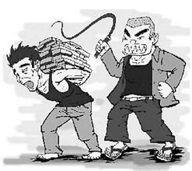
1、劳动者的即时解除
《劳动合同法》第三十八条
用人单位有下列情形之一的，劳动者可以解除劳动合同：
（一）未按照劳动合同约定提供劳动保护或者劳动条件的；
（二）未及时足额支付劳动报酬的；
（三）未依法为劳动者缴纳社会保险费的；
（四）用人单位的规章制度违反法律、法规的规定，损害劳动者权益的；

Slide 14
1、劳动者的即时解除
（五）因本法第二十六条第一款规定的情形致使劳动合同无效的；
（六）法律、行政法规规定劳动者可以解除劳动合同的其他情形。
用人单位以暴力、威胁或者非法限制人身自由的手段强迫劳动者劳动的，或者用人单位违章指挥、强令冒险作业危及劳动者人身安全的，劳动者可以立即解除劳动合同，不需事先告知用人单位。

Slide 15
强迫劳动罪
《刑法》 第二百四十四条：用人单位违反劳动管理法规，以限制人身自由方法强迫职工劳动，情节严重的，对直接责任人员，处三年以下有期徒刑或者拘役，并处或者单处罚金。
①刑法司法解释：
违反劳动管理法规，雇用未满十六周岁的未成年人从事超强度体力劳动的，或者从事高空、井下作业的，或者在爆炸性、易燃性、放射性、毒害性等危险环境下从事劳动，情节严重的，对直接责任人员，处三年以下有期徒刑或者拘役，并处罚金；情节特别严重的，处三年以上七年以下有期徒刑，并处罚金。
有前款行为，造成事故，又构成其他犯罪的，依照数罪并罚的规定处罚。
②相关法律 《劳动法》第九十六条用人单位有下列行为之一，由公安机关对责任人员处以十五日以下拘留、罚款或者警告；构成犯罪的，对责任人员依法追究刑事责任：
（一）以暴力、威胁或者非法限制人身自由的手段强迫劳动的；
（二）侮辱、体罚、殴打、非法搜查和拘禁劳动者的。

Slide 16

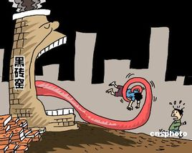
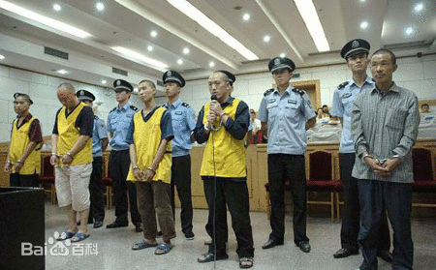
山西洪洞黑砖窑案
山西洪洞黑砖窑案赵延兵等5名犯罪嫌疑人

Slide 17


2、用人单位的即时解除
第三十九条 劳动者有下列情形之一的，用人单位可以解除劳动合同：
（一）在试用期间被证明不符合录用条件的；
（二）严重违反用人单位的规章制度的；
（三）严重失职，营私舞弊，给用人单位造成重大损害的；
（四）劳动者同时与其他用人单位建立劳动关系，对完成本单位的工作任务造成严重影响，或者经用人单位提出，拒不改正的；
（五）因本法第二十六条第一款第一项规定的情形致使劳动合同无效的；
（六）被依法追究刑事责任的。

Slide 18
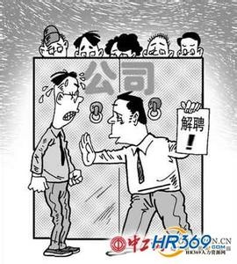
3、用人单位的预告解除
第四十条 有下列情形之一的，用人单位提前三十日以书面形式通知劳动者本人或者额外支付劳动者一个月工资后，可以解除劳动合同：
（一）劳动者患病或者非因工负伤，在规定的医疗期满后不能从事原工作，也不能从事由用人单位另行安排的工作的；
（二）劳动者不能胜任工作，经过培训或者调整工作岗位，仍不能胜任工作的；
（三）劳动合同订立时所依据的客观情况发生重大变化，致使劳动合同无法履行，经用人单位与劳动者协商，未能就变更劳动合同内容达成协议的。

Slide 19
医疗期满解除的七要件
1、法定医疗期满
2、不能从事原工作
3、新安排工作也不能从事
4、劳动能力鉴定（非所有程序）
5、提前30日书面通知/一个月工资
6、支付经济补偿金
7、支付医疗补助费或额外医疗补助费

Slide 20
不胜任工作解除的五要件
1、不胜任工作
2、培训或调整岗位
3、考核仍然不胜任
4、提前30日书面通知/一个月工资
5、支付经济补偿金

Slide 21
不胜任案例：
某公司员工，与公司订立了无固定期限劳动合同。公司在参加竞标中失利，该员工负责的一家长期客户流失。公司遂以客户流失，岗位不再存在为由安排员工待岗。在此期间，公司安排员工到另外一个部门进行试岗，但该员工没有通过试岗考核，未能实现上岗。此后，公司又为该员工安排两个岗位，均被该员工拒绝。后，公司即以不胜任工作为由，提前30日通知该员工解除劳动合同。
问题： 公司的解除合同行为是否合法？

Slide 22
客观情况变化解除的四要件
1、客观情况变化致使合同无法履行
2、无法达成协商变更
3、提前30日书面通知/一个月工资
4、支付经济补偿金

Slide 23
客观情况变化的理解
属于客观情况发生重大变化：
（1）企业迁移； （2）企业分立或被兼并；
（3）资产转移；（4）企业改制；
（5）部门撤并或做重大调整；
（6）企业经营战略调整；
（7）企业产品结构调整。
不属于客观情况发生重大变化：
（1）单位变更名称；
（2）法人代表/法定代表人更换；
（3）企业内部承包。

Slide 24
案 例 讨 论
某公司在外地有一家企业，目前想将其并入广州企业，但有将近300名员工。公司遂发出通知，以客观情况变化为由解除了300人的劳动合同，并支付了高于国家规定的经济补偿。
问题：这种解除是否合法？

Slide 25
案 例 讨 论
非典期间，某饮料企业决定吃住在企业，员工不同意，企业遂决定解除其劳动合同。
问题：这种解除是否合法？

Slide 26

4、劳动者的预告解除
① 正式劳动期间内。劳动者提前30日以书面形式通知用人单位，可以解除劳动合同。
② 试用期内。劳动者提前3日通知用人单位，可以解除劳动合同。

Slide 27
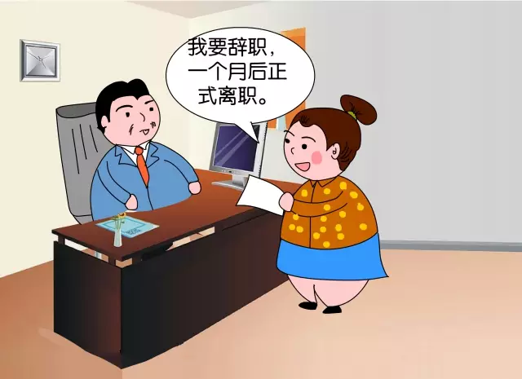
员工提出一个月后离职，单位能否要求提前走人？

Slide 28
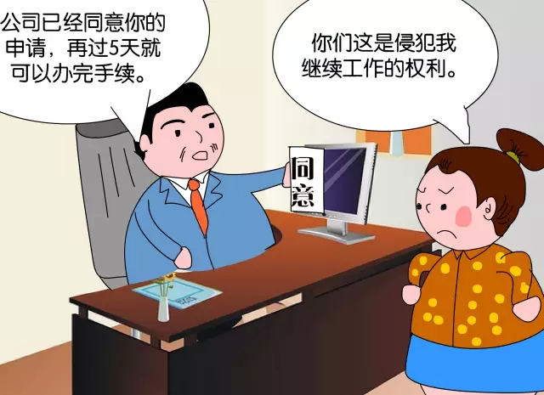
“还没到30天， 你们提前让我走， 这是侵犯我的权益！” 看到单位发给他的通知后， 李云很气愤。可是与她交涉的人力资源部刘经理更气愤： “说要走的是你，这会儿不愿走的也是你，难道什么都是你说了算吗？”
李云是这家咨询公司的咨询顾问。由于多年来积累了丰富的咨询经验，不久前，另一家咨询公司用高薪来邀请她跳槽。 李云心动了，于是，10天前， 她向所在公司提交辞呈，称自己将于一个月后正式离职。

Slide 29
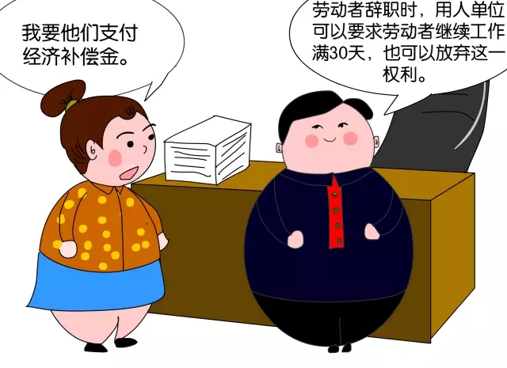
没想到， 辞呈递上去才10天，刘经理便通知她说，公司同意了她的辞职申请， 再过5天， 便可以办完所有的手续，到时便将正式解除双方劳动关系。
李云觉得自己的计划全被打乱了，非常不满，但公司坚持这个决定，也不肯松口。一怒之下，李云将公司告上仲裁庭，以自己的辞职申请已附解除期限，公司剥夺自己继续工作的权利为由， 要求公司支付解除劳动合同的经济补偿金。经过调查之后， 仲裁员告诉李云，她的请求并不能成立。

Slide 30
《劳动合同法》 虽然规定劳动者应提前30天辞职， 但这是给辞职劳动者规定的义务， 同时也是给接受辞职的用人单位提供的权利。因为，这一提前通知期是为了让用人单位及时安排其他人员接替辞职劳动者的工作， 并合理地调整生产和工作任务， 保持离职员工所在岗位的稳定性和持续性。
也就是说， 当劳动者提出辞职时， 用人单位可以要求辞职劳动者必须继续工作满30天， 也可以放弃这一权利， 劳动者无权置喙。
在仲裁员的劝说下，李云意识到自己不应因为武断解读法律而浪费时间。她很快撤回了仲裁申请。

Slide 31
5、经济性裁员
第四十一条 有下列情形之一，需要裁减人员二十人以上或者裁减不足二十人但占企业职工总数百分之十以上的，用人单位提前三十日向工会或者全体职工说明情况，听取工会或者职工的意见后，裁减人员方案经向劳动行政部门报告，可以裁减人员：
（一）依照企业破产法规定进行重整的；
（二）生产经营发生严重困难的；
（三）企业转产、重大技术革新或者经营方式调整，经变更劳动合同后，仍需裁减人员的；
（四）其他因劳动合同订立时所依据的客观经济情况发生重大变化，致使劳动合同无法履行的。

Slide 32
裁减人员时，应当优先留用下列人员：
（一）与本单位订立较长期限的固定期限劳动合同的；
（二）与本单位订立无固定期限劳动合同的；
（三）家庭无其他就业人员，有需要扶养的老人或者未成年人的。
用人单位依照本条第一款规定裁减人员，在六个月内重新招用人员的，应当通知被裁减的人员，并在同等条件下优先招用被裁减的人员。

Slide 33

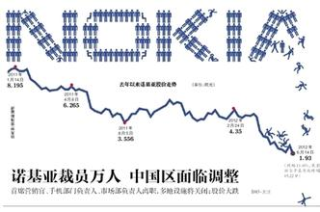
2013年9月3日，微软宣布收购诺基亚手机业务
2014年7月17日，微软宣布万员裁人计划，其中原诺基亚员工占到70%。

Slide 34
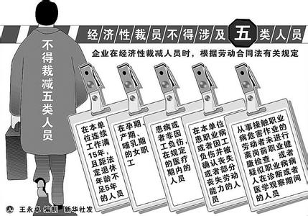
5、不适用人单位预告解除或裁员解除的情形

Slide 35

投诉同事违纪能成解雇理由吗?
问题：小蚯蚓和白渣男本是男女朋友，两人分手后，白渣男故意刁难小蚯蚓，小蚯蚓一气之下向公司举报白渣男的一些违纪行为。后来公司在解雇白渣男的同时还解雇了小蚯蚓，公司的这种做法对不对?遇到这种问题，应该怎么办?

Slide 36
根据《劳动合同法》规定，用人单位只有在劳动者严重违反用人单位规章制度等情况下，才可以单方解除劳动合同且无需支付经济补偿金。剧中小蚯蚓举报白渣男的行为，并不属于法律意义上违反用人单位规章制度，况且没有给公司造成损失，所以公司的行为属于违法解除劳动合同。而根据《劳动合同法》规定，用人单位违反本法规定解除或者终止劳动合同，劳动者要求继续履行劳动合同的，用人单位应当继续履行﹔劳动者不要求继续履行劳动合同或者劳动合同已经不能继续履行的，用人单位应依照有关规定在经济补偿金的基础上双倍支付赔偿金。所以，小蚯蚓在这种情况下可以选择找公司协商继续履行劳动合同或者要求经济赔偿，如果协商不成，可以提交劳动争议仲裁委员会申请仲裁。

Slide 37
小林在某电力公司的会计人员招聘考试中通过找枪手替考如愿进入该电力公司。在工作中小林经常迟到早退，不遵守公司的规章制度，并在工作中屡出差错，且因其疏忽使得该公司遭受重大损失，同时公司还发现小林在招聘考试中的作弊行为，故要求与其解除劳动合同。
小林提出自己已经有两个月身孕，公司不能解除劳动合同。

Slide 38

违法解除劳动合同的后果
1、用人单位违反《劳动合同法》规定解除或终止劳动合同，劳动者要求继续履行劳动合同的，用人单位应当继续履行。
2、劳动者不要求继续履行劳动合同或已经不能继续履行的，用人单位应当依照经济补偿标准2倍向劳动者支付赔偿金。
3、用人单位单方解除劳动合同，应当事先将理由通知工会。用人单位违反法律、行政法规规定或者劳动合同约定的，工会有权要求用人单位纠正。用人单位应当研究工会的意见，并将处理结果书面通知工会。
中国工会会徽

Slide 39
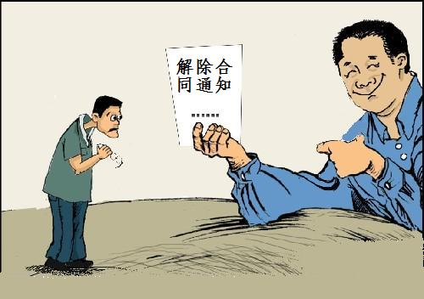
（二）劳动合同的终止
1、劳动合同终止情形
《劳动合同法》 第四十四条有下列情形之一的，劳动合同终止：
（一）劳动合同期满的；
（二）劳动者开始依法享受基本养老保险待遇的；
（三）劳动者死亡，或者被人民法院宣告死亡或者宣告失踪的；
（四）用人单位被依法宣告破产的；
（五）用人单位被吊销营业执照、责令关闭、撤销或者用人单位决定提前解散的；
（六）法律、行政法规规定的其他情形。

Slide 40
宣告失踪
宣告失踪指经利害关系人申请，由人民法院对下落不明满一定期间的人宣告为失踪人的制度。
一、申请条件：
按照中国法律规定，公民下落不明满两年的，利害关系人可以向人民法院申请他为失踪人。宣告失踪必须具备以下三个条件：
（一）主体条件：必须由利害关系人向人民法院申请。利害关系人包括配偶、父母、成年子女、祖父母、外祖父母、兄弟姐妹以及与被宣告失踪的人有民事权利义务关系的公民和法人。
（二）客体条件：1.有下落不明的事实。如发生洪水、地震、战争等情况。如果知道某人在某地，即使很久没有回来，也不能认为失踪。
2.下落不明必须满两年。其中战争期间下落不明的，下落不明的时间从战争结束之日起算。
（三）形式条件。申请必须采用书面形式，不得口头申请。必须经人民法院依照法定程序宣告失踪，任何单位与个人没有这个权利。

Slide 41
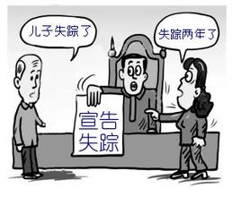
二、管辖
宣告公民失踪的案件，由失踪人住所地的基层人民法院管辖。
三、公告
人民法院受理宣告失踪案件后，应当发出寻找失踪人的公告。公告期为3个月。
四、判决
公告期满，该公民仍然下落不明的，人民法院应确认申请该公民失踪的事实存在，并依法作出宣告该公民为失踪人的判决。如公告期内该公民出现或者查明下落，人民法院则应作出判决，驳回申请。
五、法律后果
失踪人的财产由他的配偶、父母、成年子女或者关系密切的其他亲属、朋友代管。

Slide 42
宣告死亡
宣告死亡是指自然人离开自己的住所，下落不明达到法定期限，人民法院经利害关系人的申请，依法宣告失踪人死亡的法律制度。
一、申请条件
根据中国民法通则第33条的规定，宣告死亡须具备下列条件：
1、自然人下落不明须达到法定期限。在一般情况下，自然人下落不明满四年，或者因意外事故，从事故发生之日起满两年。
2、由利害关系人提出。申请宣告死亡的利害关系人的范围和顺序是：
(1)配偶；
(2)父母、子女；
(3)兄弟姐妹、祖父母、外祖父母、孙子女、外孙子女；
(4)其他有民事权利义务关系的人。
3、由人民法院做出。
二、公告期
宣告死亡的公告期间为一年。因意外事故下落不明，经有关机关证明该公民不可能生存的，宣告死亡的公告期间为三个月。

Slide 43
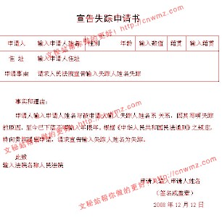
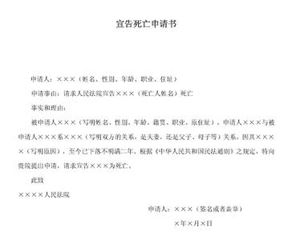
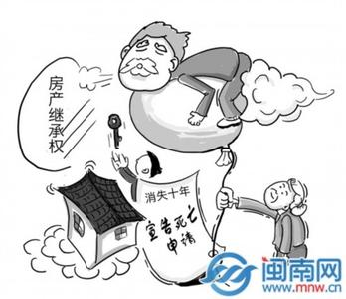

Slide 44
（三）经济补偿
经济补偿金，是指在劳动合同解除或终止后，用人单位依法一次性支付劳动者的经济上的补助。
《劳动合同法》第四十六条有下列情形之一的，用人单位应当向劳动者支付经济补偿：
（一）劳动者依照本法第三十八条规定解除劳动合同的；
（二）用人单位依照本法第三十六条规定向劳动者提出解除劳动合同并与劳动者协商一致解除劳动合同的；
（三）用人单位依照本法第四十条规定解除劳动合同的；

Slide 45
（四）用人单位依照本法第四十一条第一款规定解除劳动合同的；
（五）除用人单位维持或者提高劳动合同约定条件续订劳动合同，劳动者不同意续订的情形外，依照本法第四十四条第一项规定终止固定期限劳动合同的；
（六）依照本法第四十四条第四项、第五项规定终止劳动合同的；
（七）法律、行政法规规定的其他情形。

Slide 46
一、经济补偿适用的情形：
1、劳动者的即时解除；
2、用人单位提出的协商解除；
3、用人单位的预告解除；
4、用人单位的裁员解除
5、劳动合同期满终止合同，除用人单位维持或提高劳动合同约定条件续订劳动合同，劳动者不同意续订的情形外；
6、用人单位被依法宣告破产终止合同；
7、用人单位被吊销营业执照、责令关闭、撤销或有人单位决定提前解散终止合同。

Slide 47
二、经济补偿金的计算
经济补偿按劳动者在本单位工作的年限，每满一年支付一个月工资的标准向劳动者支付。六个月以上不满一年的，按一年计算；不满六个月的，向劳动者支付半个月工资的经济补偿。
劳动者月工资高于用人单位所在直辖市、设区的市级人民政府公布的本地区上年度职工月平均工资三倍的，向其支付经济补偿的标准按职工月平均工资三倍的数额支付，向其支付经济补偿的年限最高不超过十二年。
本条所称月工资是指劳动者在劳动合同解除或者终止前十二个月的平均工资。

Slide 48
用人单位应如何计算劳动者的经济补偿金？
袁某与滕某均为青岛某公司的经理，两人在该公司的工作年限均为18年，袁某的月工资为6000元，滕某的为10000元。后因客观情况发生重大变化，公司决定在同一天解除两人的劳动合同。那么，安装法律规定，两人各应获得多少经济补偿金呢？（已知青岛上年度职工平均工资为2800元）

Slide 49
袁某：6000*18=108000元
滕某：2800*3*12=100800元

Slide 50
用人单位有下列情形之一的，由劳动行政部门责令限期支付劳动报酬、加班费或者经济补偿；劳动报酬低于当地最低工资标准的，应当支付其差额部分；逾期不支付的，责令用人单位按应付金额百分之五十以上百分之一百以下的标准向劳动者加付赔偿金：
（一）未按照劳动合同的约定或者国家规定及时足额支付劳动者劳动报酬的；
（二）低于当地最低工资标准支付劳动者工资的；
（三）安排加班不支付加班费的；
（四）解除或者终止劳动合同，未依照本法规定向劳动者支付经济补偿的。
用人单位违反本法规定解除或者终止劳动合同的，应当依照本法第四十七条 规定的经济补偿标准的二倍向劳动者支付赔偿金

Slide 51
举例:
老王在a公司工作了11年，月工资10000元，签订了无固定期限劳动合同，由于公司经营不善，老王也体量公司，协商解除无固定期限劳动合同，那么，老王可以获得的补偿是11万元。
假设老王不想解除合同，公司单方面要解除，那么，老王可获得的补偿就应该是22万元，差了整整一倍。

Slide 52
南某大学毕业后于2008年12月应聘到某外资企业工程部工作，与该企业订立了四年期劳动合同。月工资为3000元，双方约定合同到期后再续订劳动合同。2012年10月南某因为生小孩开始休产假，假期应到2013年1月29日，2013年2月1日，南某回到公司上班，公司安排其在原来岗位工作，但是没有与其订立劳动合同。两个月后公司进行人员调整，安排南某到公司生产部工作，哺乳期后参加值夜班，南某由于孩子较小而拒绝调换岗位，因双方未达到一致，该企业便以与南某的劳动合同期满通知南某退工，南某也未要求继续去单位上班，但要求该企业向其支付经济补偿金15000元。而该企业只同意多支付南某一个月的工资。双方不能达到一致，于是南某向劳动争议仲裁委员提起仲裁。
（1）南某与公司的第一次劳动合同的的起止期限是何时？
在产假后与公司的劳动合同是否继续？
（2）假如南某向劳动争议仲裁委员会提请仲裁，该仲裁委员会是否应当支持南某的经济补偿请求？用人单位具体应支付南某多少经济补偿？

Slide 53
劳动合同终止的特殊处理
1、为了保护弱势群体的基本权益，法律规定一些员工的劳动合同到期时不能马上终止，而要视具体情况作出特殊处理：
（1）女员工在“孕期、产期、哺乳期”的
在这种情况下，为了保护女员工的生育权并保障社会的延续和发展，劳动合同要顺延至哺乳期满。
注意：“三期”女员工享有不得终止权，但不可以出现违纪行为，否则，企业有权作出违纪处理及解除劳动合同。
（2）员工在医疗期内的
医疗期也是需要对员工作出特殊保护，这种情况下，劳动合同期满的终止，自动延长至医疗期满。
（3）因工负伤医疗尚未终结的
Notes:
关于贯彻执行《中华人民共和国劳动法》若干问题的意见
３４．除劳动法第二十五条规定的情形外，劳动者在医疗期、孕期、产期和哺乳期内，劳动合同期限届满时，用人单位不得终止劳动合同。劳动合同的期限应自动延续至医疗期、孕期、产期和哺乳期期满为止。

Slide 54
劳动合同终止的特殊处理
2、特殊群体：
（1）工伤员工：
因工负伤，是员工在为企业提供劳动中受到的伤害，因此，企业应该对这些员工承担更多的责任和义务。因此，法律要求，对于因工部分丧失劳动能力的（5级、6级工伤）员工，劳动合同到期也不能终止。
但是，根据2004年1月1日实施的《工伤保险条例》规定，7至10级工伤的员工劳动合同到期可以终止。
（2）工会干部
基层工会专职主席、副主席或委员自任职之日起，其劳动合同自动延长，延长期限相当于其任职期间；非专职主席、副主席或者委员自任职之日起，其尚未履行的劳动合同期限短于任期的，自动延长至任期期满。

